Slide 1
«Опыты» и эксперименты как средство экологического воспитания дошкольников»
Мастер-класс
Подготовила и провела
воспитатель: Немкова М.Л
2020г.

Slide 2
Цель мастер-класса:
повысить уровень профессионального мастерства педагогов, в развитие познавательной активности детей дошкольного возраста посредством игр и экспериментирования с объектами и явлениями окружающей действительности.

Slide 3
Задачи
➢ Показать, как можно использовать игры в экспериментальной деятельности детей.
➢ Развивать познавательный интерес к окружающему, умение делиться приобретенным опытом с другими людьми.
➢ Повысить уровень профессиональной компетенции участников мастер – класса в воспитании дошкольников через поисково – исследовательскую деятельность.
➢ Представить участникам мастер – класса одну из форм проведения опытно – экспериментальной деятельности с детьми дошкольного возраста.
➢ Сформировать у участников мастер – класса мотивацию на использование игр в воспитательно – образовательном процессе опытно – экспериментальной деятельности дошкольников.

Slide 4
Практическая значимость:
Данный мастер-класс может быть
интересен педагогам, работающим по теме экспериментирования и поисковой деятельности детей. Педагог, использующий экспериментирование в своей работе, найдет для себя что-то новое, а неработающий, поймет насколько это интересное и увлекательное занятие.
Мастер – класс проводится для педагогов ДОУ.

Slide 5
Форма проведения:
10 минут – вхождение в тему
10 минут – консультация
30 минут – практическая деятельность
10 минут - рефлексия
Конечный результат: повышение уровня профессионального мастерства педагогов ДОУ в экологическом воспитании дошкольников, а именно овладение знаниями, посредством игр и экспериментирования с объектами и явлениями окружающей действительности.

Slide 6
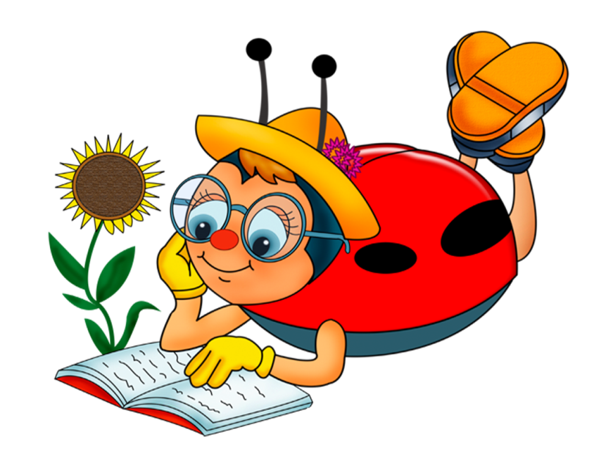
Общие сведения по теме самообразования
на 2020 учебный год
Цель: исследование игры и познавательно-исследовательской деятельности как средства экологического воспитания дошкольника.
Задачи:
- изучить особенности познавательной активности через игровую деятельность, а именно экологические игры;
- развивать у детей способности устанавливать причинно-следственные связи на основе элементарного эксперимента;
- воспитывать экологическую грамотность дошкольника.

Slide 8
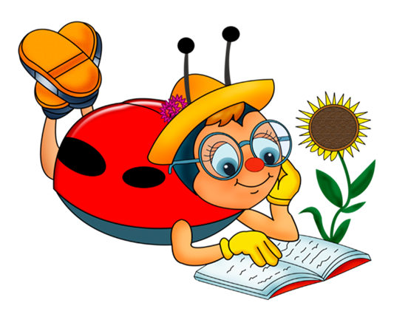
Для детей дошкольного возраста экспериментирование, наравне с игрой является ведущим видом деятельности.
Таким образом, усваивается все прочно только тогда, когда ребенок слышит, видит и делает сам.

Slide 9
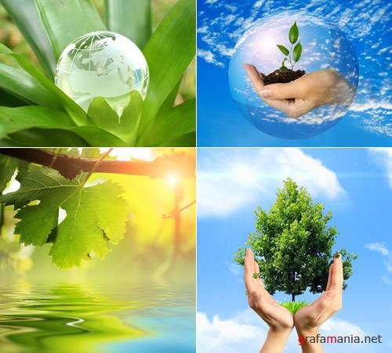
Результатом экологического воспитания дошкольников является экологическая культура личности. Замечательный педагог В.А. Сухомлинский писал: «Человек был и всегда остается сыном природы, и то, что роднит его с природой, должно использоваться для его приобщения к природе, к богатствам духовной культуры. Мир, окружающий ребенка, это, прежде всего, мир природы с безграничным богатством явлений, с неисчерпаемой красотой. Здесь в природе, вечный источник детского разума»

